Slide 1
BIOacidification avec ZYMAFLORE® OMEGA^{LT} pour favoriser la fraîcheur des vins
Ana Hranilovic
Marion Favier - Karine Gay - Chantal Mansour - Joana Coulon - Julie Barthoux - Bastien Nazaris

Slide 2
Gestion d’acidité dans le contexte du réchauffement climatique
Gestion viticole
Gestion œnologique
Acidification chimique
Méthodes physiques
Microbiologie
Acide tartrique, malique
ou lactique
Traitement
électro-membranaire
échangeur cationique
BIOacidification
Limite OIV 4 g/L exprimés
en acide tartrique.
Soumis à l’étiquetage
Quel microorganisme ?

Slide 3
BIOacidification avec la levure Lachancea thermotolerans
Une espèce faisant partie de la flore indigène du raisin.
Capable de réaliser la fermentation alcoolique (<10 %vol.)
sucres
lactate
Production d’acide lactique à partir des sucres du moût.
pyruvate
éthanol
BIOacidification accompagnée de diminution d’alcool.
Variation entre les souches

Slide 4
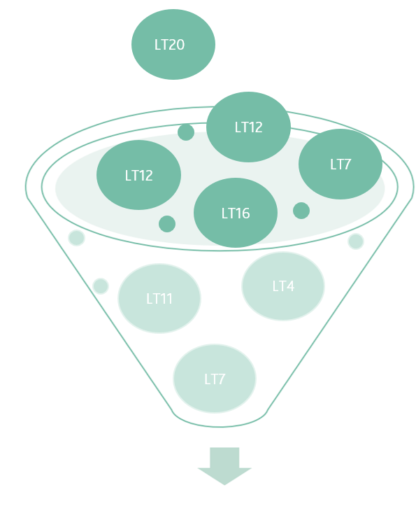
Travaux de sélection de la souche BIOacidifante
Caractérisation détaillée de 20 souches :
Différents moûts / cépages
Niveau des sucres / TAP
Température de FA
Sulfitage
Nutrition azotée
Compatibilité avec S. cerevisiae

Slide 5
Travaux de sélection de la souche BIOacidifante
Caractérisation détaillée de 20 souches :
Différents moûts/cépages
Niveau des sucres/TAP
Température de FA
Sulfitage
Nutrition azotée
Compatibilité avec S. cerevisiae
Paramètres des vins produits avec 3 souches différentes de L. thermotolerans (LT) en inoculation séquentielle avec S. cerevisiae (SC) :
Vin | pH | A. Lactique (g/L) | TAV (%Vol.) | Sucres résiduels (g/L)
SC | 3,9 | 0,4 | 16,5 | nd
LT1 + SC | 3,4 | 7,6 | 15,0 | 8,3
LT2 + SC | 3,4 | 8,1 | 15,6 | 1,3
LT3 + SC | 3,9 | 1,0 | 16,2 | 1,4
LT + SC inoc. séquentielle de LT et SC
Hranilovic et al. 2021

Slide 6
Travaux de sélection de la souche BIOacidifante
Caractérisation détaillée de 20 souches :
Différents moûts/cépages
Niveau des sucres/TAP
Température de FA
Sulfitage
Nutrition azotée
Compatibilité avec S. cerevisiae
Paramètres des vins produits avec 3 souches différentes de L. thermotolerans (LT) en inoculation séquentielle avec S. cerevisiae (SC) :
Vin | pH | A. Lactique (g/L) | TAV (%Vol.) | Sucres résiduels (g/L)
SC | 3,9 | 0,4 | 16,5 | nd
LT1 + SC | 3,4 | 7,6 | 15,0 | 8,3
LT2 + SC | 3,4 | 8,1 | 15,6 | 1,3
LT3 + SC | 3,9 | 1,0 | 16,2 | 1,4
LT + SC inoc. séquentielle de LT et SC
Hranilovic et al. 2021

Slide 7
Travaux de sélection de la souche BIOacidifante
Caractérisation détaillée de 20 souches :
Différents moûts/cépages
Niveau des sucres/TAP
Température de FA
Sulfitage
Nutrition azotée
Compatibilité avec S. cerevisiae
Paramètres des vins produits avec 3 souches différentes de L. thermotolerans (LT) en inoculation séquentielle avec S. cerevisiae (SC) :
Vin | pH | A. Lactique (g/L) | TAV (%Vol.) | Sucres résiduels (g/L)
SC | 3,9 | 0,4 | 16,5 | nd
LT1 + SC | 3,4 | 7,6 | 15,0 | 8,3
LT2 + SC | 3,4 | 8,1 | 15,6 | 1,3
LT3 + SC | 3,9 | 1,0 | 16,2 | 1,4
LT + SC inoc. séquentielle de LT et SC
Hranilovic et al. 2021

Slide 8
Travaux de sélection de la souche BIOacidifante
Caractérisation détaillée de 20 souches :
Différents moûts/cépages
Niveau des sucres/TAP
Température de FA
Sulfitage
Nutrition azotée
Compatibilité avec S. cerevisiae
Paramètres des vins produits avec 3 souches différentes de L. thermotolerans (LT) en inoculation séquentielle avec S. cerevisiae (SC) :
Vin | pH | A. Lactique (g/L) | TAV (%Vol.) | Sucres résiduels (g/L)
SC | 3,9 | 0,4 | 16,5 | nd
LT1 + SC | 3,4 | 7,6 | 15,0 | 8,3
LT2 + SC | 3,4 | 8,1 | 15,6 | 1,3
LT3 + SC | 3,9 | 1,0 | 16,2 | 1,4
LT + SC = inoc. séquentielle de LT et SC
Hranilovic et al. 2021

Slide 9
Travaux de sélection de la souche BIOacidifante
Caractérisation détaillée de 20 souches :
Différents moûts/cépages
Niveau des sucres/TAP
Température de FA
Sulfitage
Nutrition azotée
Compatibilité avec S. cerevisiae
Paramètres des vins produits avec 3 souches différentes de L. thermotolerans (LT) en inoculation séquentielle avec S. cerevisiae (SC) :
Zymaflore® OMEGA
Vin | pH | A. Lactique (g/L) | TAV (%Vol.) | Sucres résiduels (g/L)
SC | 3,9 | 0,4 | 16,5 | nd
LT1 + SC | 3,4 | 7,6 | 15,0 | 8,3
LT2 + SC | 3,4 | 8,1 | 15,6 | 1,3
LT3 + SC | 3,9 | 1,0 | 16,2 | 1,4
LT + SC inoc. séquentielle de LT et SC
Hranilovic et al. 2021

Slide 10
Faisons connaissance avec Zymaflore® OMEGA
Sélectionnée pour sa capacité BIOacidifiante
Forte production d’acide lactique :
variable selon des conditions de vinification, allant jusqu’à >10 g/L
diminution du pH et augmentation de l’AT des vins
légère diminution d’alcool (~15 g/L d’acide lactique → perte de 1 %vol d’éthanol)
À utiliser avec S. cerevisiae pour finir la fermentation alcoolique en :
co-inoculation (levurage simultané) - l’effet d’OMEGA est moins fort
Inoculation séquentielle – l’effet d’OMEGA est plus fort
BIOcontrôle/ Concept FreshTank
Forte expression d’OMEGA qui inhibe la FML (> 3-4 g/L d’acide lactique), stratégie d’assemblage.
Sensible au SO₂
< 4 g/hL (en fonction du pH, définissant le soufre actif)
Température
plus forte activité quand températures élevées (> 20 °C)
Notes:
Ajouter freshtank ou biocontrole?

Slide 11
Modulation de BIOacidifcation par Zymaflore® OMEGA
Co-inoculation
faible dosage de Ω / dosage élevé de Ω
FML réalisable
< 18°C
> 20 °C
Légère
< 1 g/L AL
Modérée
< 3 g/L AL
Forte
> 3-4 g/L AL
> 20 °C
< 18 °C
court délai de SC (~24h) / long délai de SC (>2 jours)
Inoculation séquentielle
BIOcontrôle
oMEGA FRESH TANK
AL : acide lactique

Slide 12
Inoculation séquentielle de Zymaflore® OMEGA pour l’équilibre des vins blancs
Co-inoculation
faible dosage de Ω / dosage élevé de Ω
FML réalisable
< 18°C
> 20 °C
Légère
< 1 g/L AL
Modérée
< 3 g/L AL
Forte
> 3-4 g/L AL
> 20 °C
< 18 °C
court délai de SC (~24h) / long délai de SC (>2 jours)
Inoculation séquentielle
BIOcontrôleAssemblages
AL : acide lactique

Slide 13
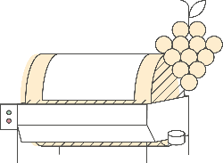
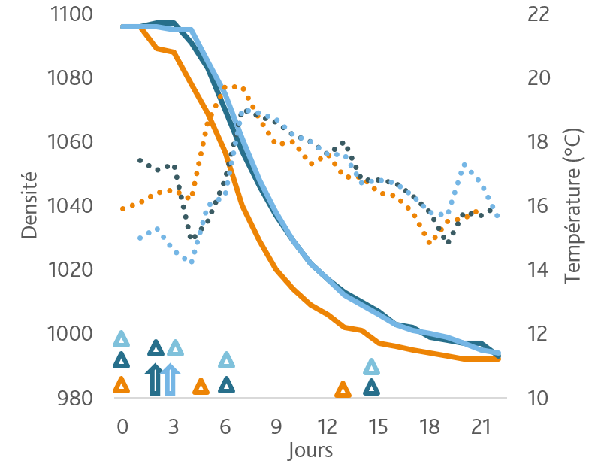
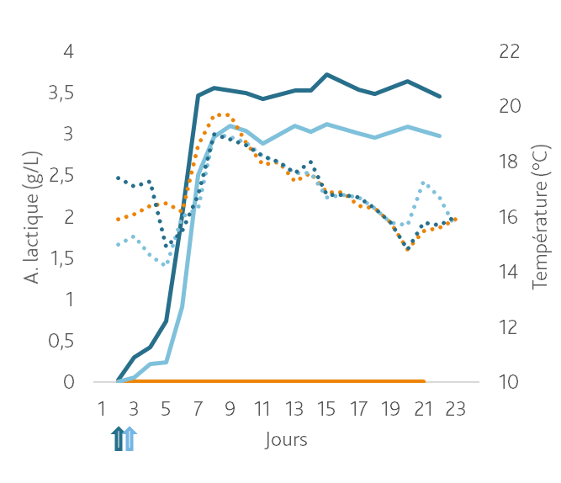
Essai Pessac Léognan Sémillon 2021
∆ nutrition azotée adaptée à l’inoculation séquentielle
Paramètres
TAP (%Vol) | 13,7
pH | 3,4
AT (g/L H₂SO₄) | 5,3
A. Malique | 2,85
SO₂ T (mg/L) | 34
Nass (mg/L) | 69
 | X5 | OMEGA +X5_14°C | OMEGA +X5_18°C
OMEGA | / | 30 g/hL | 30 g/hL
X5 | 20 g/hL | 20 g/hL | 20 g/hL
Sucres (g/L) | nd | 0,32 | 0,35
TAV %Vol | 14,66 | 14,32 | 14,28
pH | 3,4 | 3,2 | 3,2
AT (g/L H₂SO₄) | 3,5 | 5,5 | 5,7
A.Lactique (g/L) | nd | 2,62 | 3,1
AV (g/L H₂SO₄) | 0,15 | 0,25 | 0,29
Bilan analytique des vins finis

Slide 14
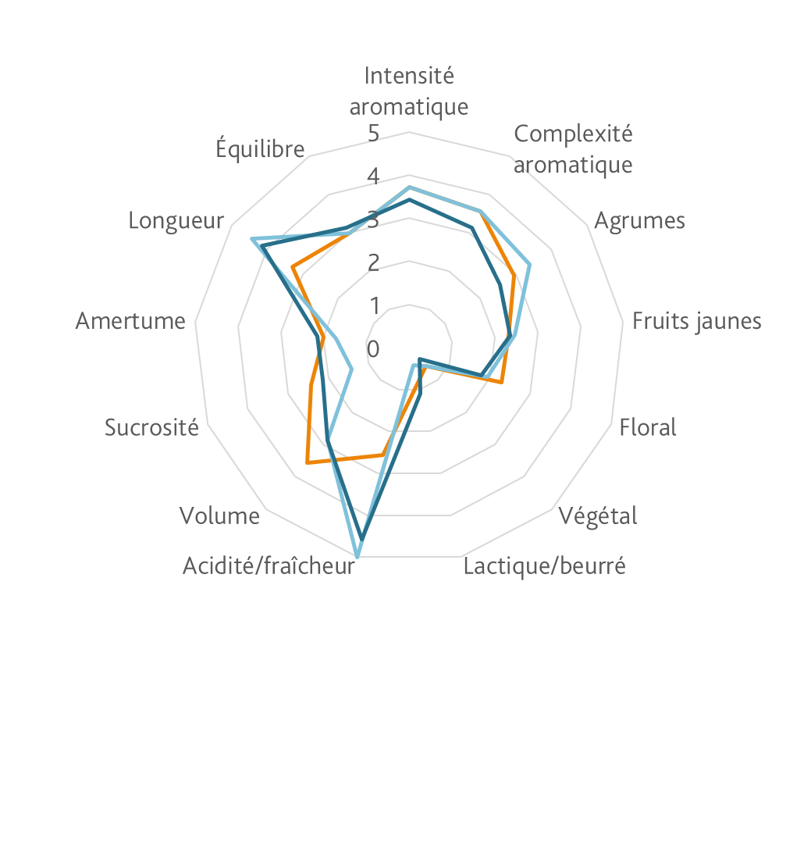
Essai Pessac Léognan Sémillon 2021
Profils sensoriels des vins
 | X5 | OMEGA +X5_14°C | OMEGA +X5_18°C
OMEGA | / | 30 g/hL | 30 g/hL
X5 | 20 g/hL | 20 g/hL | 20 g/hL
Sucres (g/L) | nd | 0,32 | 0,35
TAV %Vol | 14,66 | 14,32 | 14,28
pH | 3,4 | 3,2 | 3,2
AT (g/L H₂SO₄) | 3,5 | 5,5 | 5,7
A.Lactique (g/L) | nd | 2,62 | 3,1
AV (g/L H₂SO₄) | 0,15 | 0,25 | 0,29
Préservation de la typicité variétale, accentuation de fraicheur/longueur, diminution de volume/sucrosité avec Z. OMEGA
Bilan analytique des vins finis

Slide 15
Forte BIOacidifcation par Zymaflore® OMEGA
Co-inoculation
faible dosage de Ω / dosage élevé de Ω
FML réalisable
< 18°C
> 20 °C
Légère
< 1 g/L AL
Modérée
< 3 g/L AL
Forte
> 3-4 g/L AL
> 20 °C
< 18 °C
court délai de SC (~24h) / long délai de SC (>2 jours)
Inoculation séquentielle
BIOcontrôle oMEGA FRESH TANK
AL : acide lactique

Slide 16
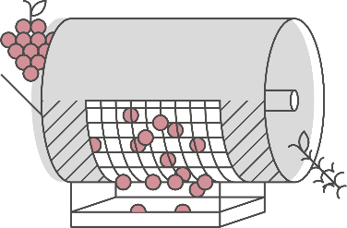
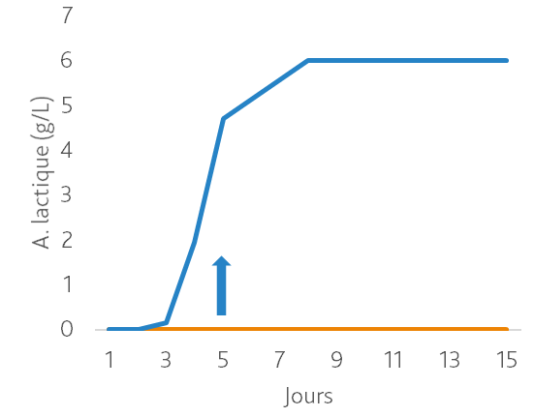
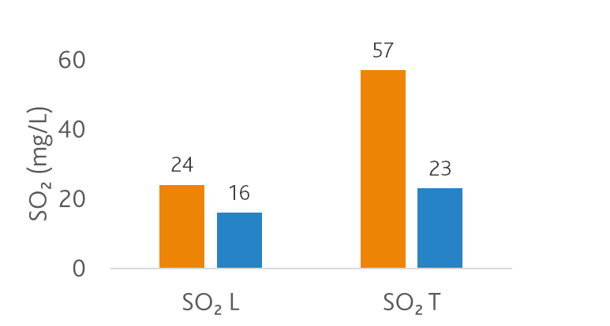
Essai Grenache Rosé, Languedoc 2021
Paramètres
Sucres (g/L) | 196
TAP (%Vol) | 11,7
pH | 3,5
AT (g/L H₂SO₄) | 2,9
A. Malique | 2,2
SO₂ L / T (mg/L) | <7 / <20
Nass (mg/L) | 223
Bilan analytique des vins secs
 | X5 | OMEGA +X5_Inoc.Séq.
OMEGA | / | 20 g/hL
X5 | 20 g/hL | 20 g/hL
TAV %Vol | 13,4 | 13,2
pH | 3,44 | 3,25
AT (g/L H₂SO₄) | 3,3 | 6,9
A. Lactique (g/L) | nd | 5,34
A. Malique (g/L)* | 1,67 | 1,29
SO₂ T(mg/L) | 22 | <lq
Stratégie de réduction de SO₂
SO₂ libre et total nécessaire pour obtenir un
SO₂ actif de 0,6 mg/L
Bilan SO₂ faible
Sulfitage 3,5 g/hL
ASSEMBLAGE
(1:1)
Sulfitage 2,3 g/hL
*Consommation partielle d’acide malique par l’OMEGA (en accord avec d’autres essais)
Notes:
Enlever inoculation séquentielle en fonction de la production d’acide lactique.

Slide 17
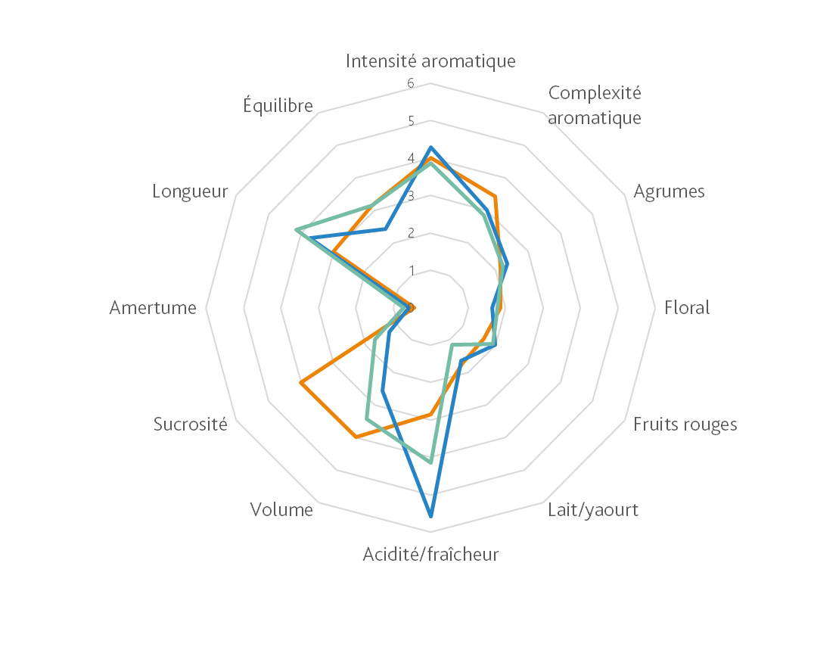
Essai Grenache Rosé, Languedoc 2021
Profils sensoriels des vins
Bilan analytique des vins secs
 | X5 | OMEGA +X5_Inoc.Séq.
OMEGA | / | 20 g/hL
X5 | 20 g/hL | 20 g/hL
TAV %Vol | 13,4 | 13,2
pH | 3,44 | 3,25
AT (g/L H₂SO₄) | 3,3 | 6,9
A. Lactique (g/L) | nd | 5,34
A. Malique (g/L)* | 1,67 | 1,29
SO₂ T(mg/L) | 22 | <lq
Apport de fraîcheur dans les assemblages.
ASSEMBLAGE
(1:1)

Slide 18
Modulation de BIOacidifcation par Zymaflore® OMEGA
Co-inoculation
faible dosage de Ω / dosage élevé de Ω
FML réalisable
< 18°C
> 20 °C
Légère
< 1 g/L AL
Modérée
< 3 g/L AL
Forte
> 3-4 g/L AL
> 20 °C
< 18 °C
court délai de SC (~24h) / long délai de SC (>2 jours)
Inoculation séquentielle
BIOcontrôle oMEGA FRESH TANK
AL : acide lactique

Slide 19
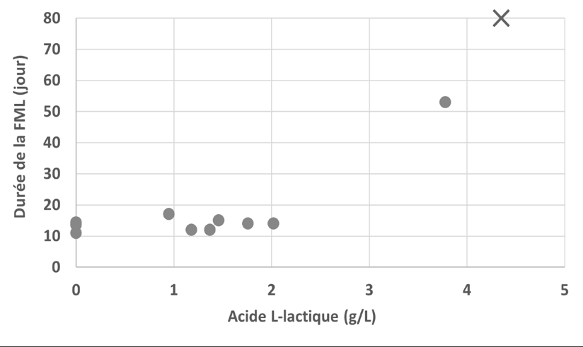
Compatibilité malolactique
En fonction de la concentration en acide lactique, la FML est soit réalisable, soit inhibée.
Durée de FML des vins en fonction de leur teneur en acide lactique.
Au-delà de 4 g/L d’acide lactique, la FML n’est pas initiée 80 jours après l’ensemencement des bactéries lactiques.
.
Favier et al. 2021
FML réalisable
< 3-4 g/L d’acide lactique
BIOcontrôle par l’inhibition de la FML
> 3-4 g/L d’acide lactique
FML : fermentation malolactique

Slide 20
MISE EN OEUVRE
20 minutes
(<45min)
X 10 son poids en eau (37° C)
± SUPERSTART® (15-20g/hL)
Co-inoculation
(levurage simultané)
Inoculation séquentielle
Dose : 20 g/hL
Préparer un levain de S. cerevisiae selon le protocole LAFFORT® habituel (15-20 g/hL).
Préparer le levain de ZYMAFLORE® OMEGA^{LT}.
Ajouter les 2 levains en même temps, puis homogénéiser la cuve.
Procéder à l’ajustement de l’azote assimilable si nécessaire.
Dose : 20 g/hL
Préparer le levain de ZYMAFLORE® OMEGA^{LT}.
Ajouter le levain puis homogénéiser la cuve. Procéder à l’ajustement de l’azote assimilable si nécessaire.
Suivi de la FA et / ou la BIOacidification (ex. densité, pH, AT, la production d’acide L-lactique)
Préparer un levain de S. cerevisiae selon le protocole LAFFORT® habituel (20 g/hL).
Inoculer avec le levain de SC et procéder à l’apport d’azote nécessaire.
Notes:
Revoir les dosages (10 g/hl de sc peuvent suffire en coinoc sauf si conditions limitantes.

Slide 21
Gamme de levures non-Saccharomyces LAFFORT®
ZYMAFLORE® ALPHA^{TD}
Révélation aromatique
ZYMAFLORE® EGIDE^{TDMP}
Bioprotection
Développement des arômes et volume en bouche.
20 - 40g/hL ; inoculation séquentielle avec S. cerevisiae.
Moût et raisins : 2 - 5 g/hL
Réhydratation ou non.
Application sur le matériel.
2010
2017
2022
2021
ZYMAFLORE® KHIO^{MP}
Bioprotection « givrée »
ZYMAFLORE® OMEGA^{LT}
BIOacidification
Moût et raisins : 2 - 5 g/hL
Réhydratation ou non.
Adaptée aux températures extrêmes (0 - 6°C).
Forte capacité à consommer de l’oxygène
Moût et raisins ;
20 g/hL ;
co-inoculation ou inoculation séquentielle avec S. cerevisiae.

